Slide 1
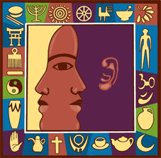
Cultura y Salud
Sistemas y símbolos
Por: Lyann Leguísamo

Slide 2
Cultura es...
“Conjunto de conocimientos, ideas, tradiciones y costumbres que caracterizan a un pueblo, a una clase social, a una época.”
Según la Unesco:
“La cultura… puede considerarse…como el conjunto de los rasgos distintivos, espirituales y materiales, intelectuales y afectivos que caracterizan una sociedad o un grupo social. Ella engloba, además de las artes y las letras, los modos de vida, los derechos fundamentales al ser humano, los sistemas de valores, las tradiciones y las creencias.”

Slide 3
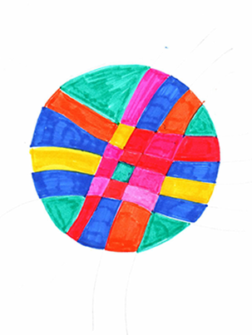
Características en común:
Universalidad
Fenómeno Gregario
Búsqueda del Equilibrio

Slide 4
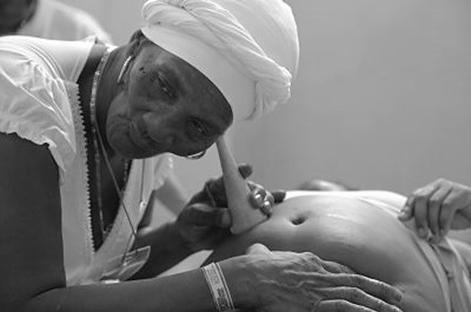
Interseccionalidad
Parteras del Tradicionales del Pacífico

Slide 5
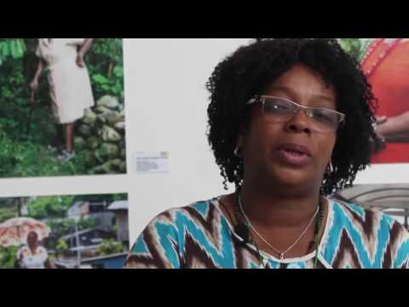
Primer Festival de Memoria Ancestral

Slide 6
Funciones de la cultura en la salud
Sensibilizadora: campañas de comunicación, diálogo intercultural, integración, creación de políticas públicas.
Terapeútica: Arteterapia, Terapia de la Risa.
Portadora de saberes: tradiciones,
Relacionados: prevención, seguridad alimentaria, higiene

